Slide 1
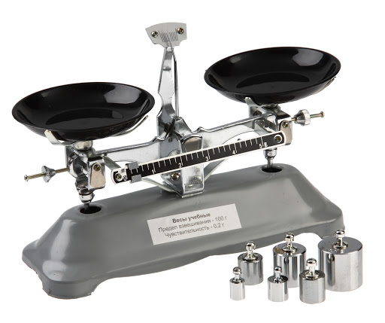
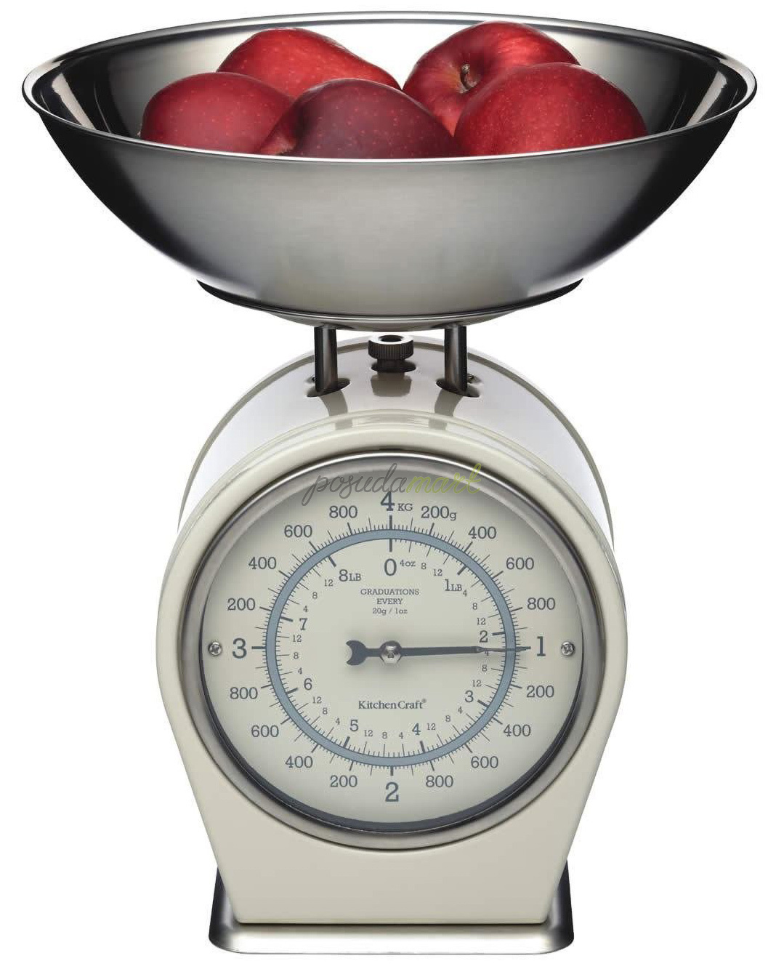
F I Z I K A
6- sinf
MAVZU: MASSA VA UNING BIRLIKLARI

Slide 2
Mustahkamlash
1. Quyidagilarning qaysilari “fizik jism”, qaysilari “modda” tushunchasiga kiradi: samolyot, kosmik kema, mis, avtoruchka, chinni, suv, avtomobil.
Javob:
“fizik jism” – samolyot, kosmik kema, avtoruchka, avtomobil;
“modda”- mis, chinni, suv.

Slide 3
Mustahkamlash
bir moddadan tashkil topgan;
nomi bitta, lekin turli moddalardan tashkil topgan - fizik jismlarga misol keltiring.

Slide 4
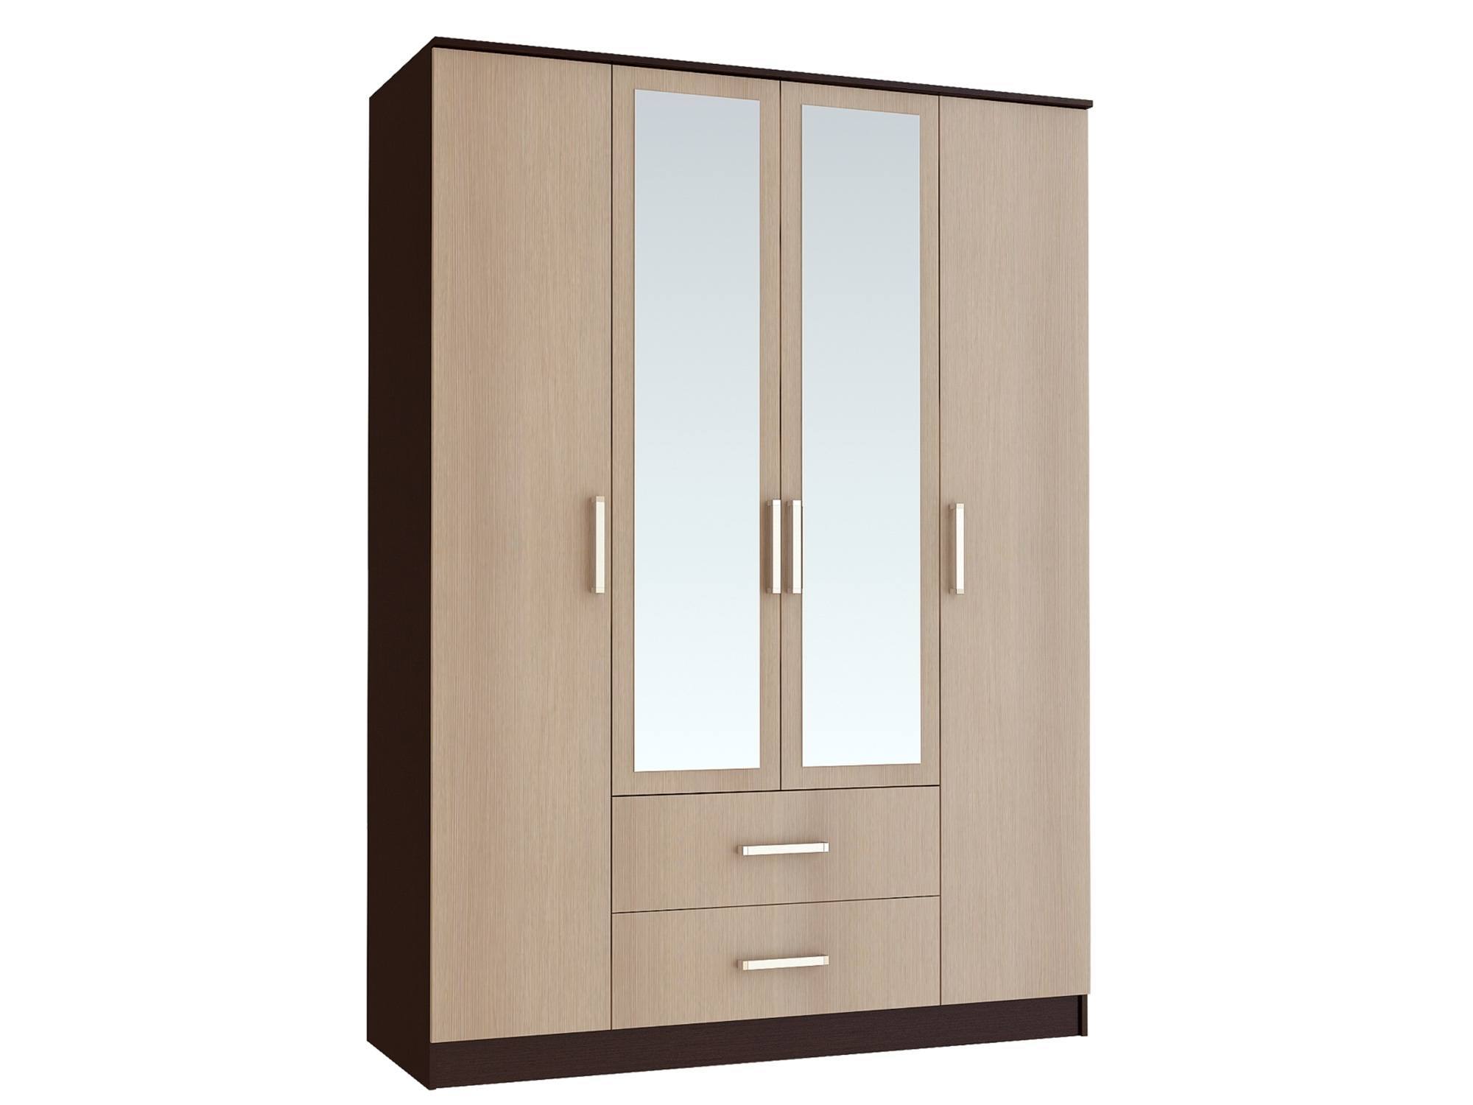
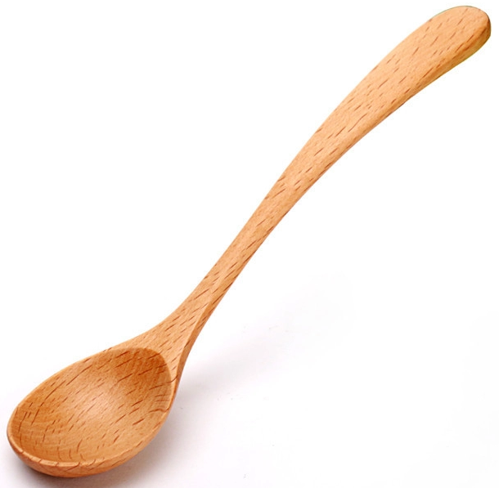
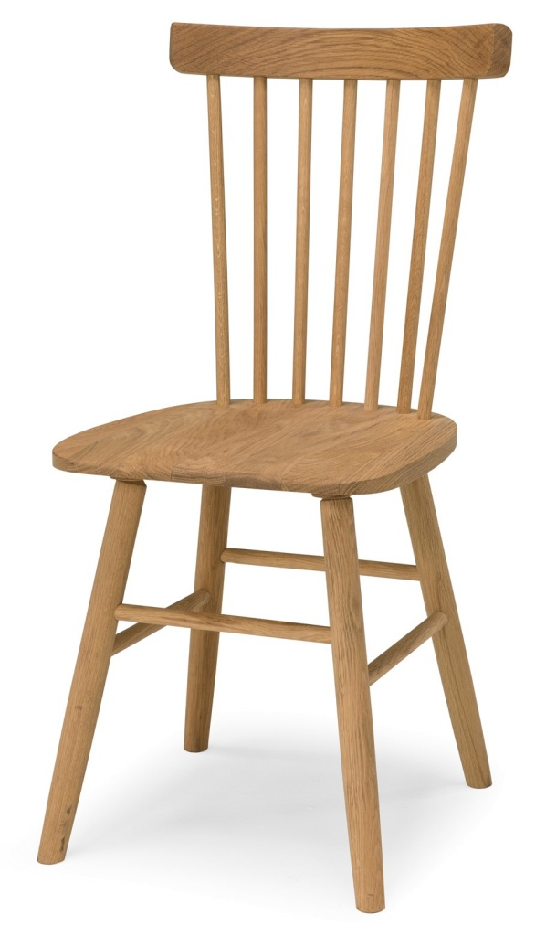
Mustahkamlash
Javob:
a) yog‘ochdan yasalgan- qoshiq, tayoq, stol, stul, shkaf.

Slide 5
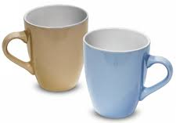
Mustahkamlash
Javob:
b) stakan - shisha, chinni, alyuminiy, plastmassa.

Slide 6
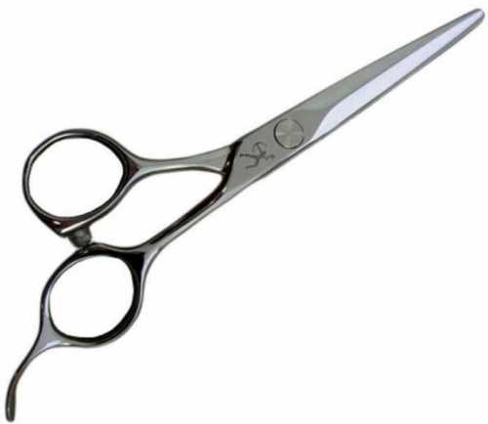
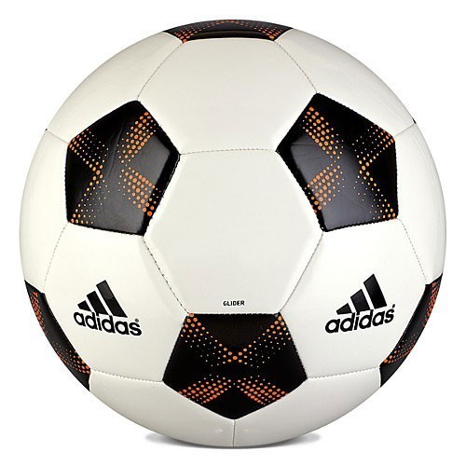
Mustahkamlash
3. Quyidagilar qanday moddalardan tuzilgan?
futbol to‘pi - rezina
qaychi - po‘lat
stakan - shisha

Slide 7
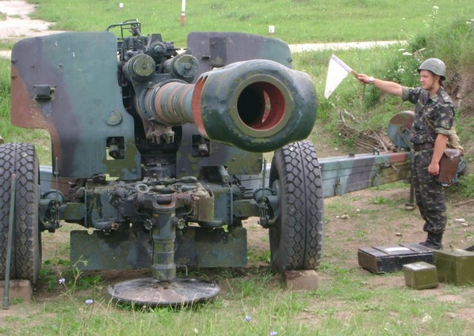
Mustahkamlash
4. To‘pdan o‘q otilganda kuzatiladigan fizik hodisalarni ayting.
Javob:
snaryad uchmoqda,
stvol qiziyapti,
otilish tovushi eshitiladi,
to‘p orqaga silkinadi.

Slide 8
I N E R T L I K
Jismlarning tinch yoki harakat holatini saqlash qobiliyatiga inertlik deb ataladi.
Jismning inertlik xossasini xarakterlovchi fizik kattalikka jismning massasi deb ataladi.

Slide 9
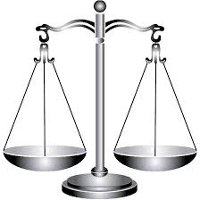
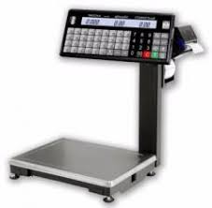
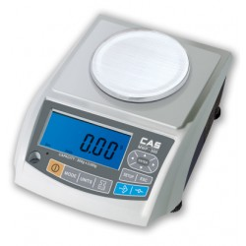
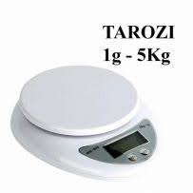
TAROZI TURLARI

Slide 10
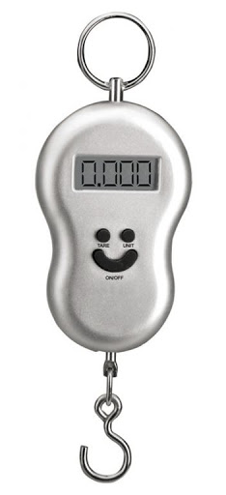
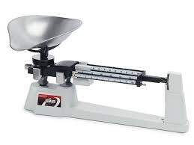
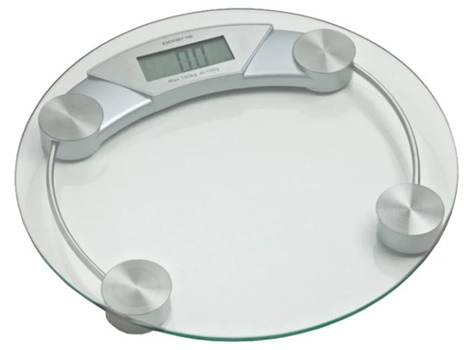
TAROZI TURLARI

Slide 11
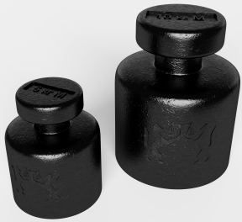
M A S S A
Massa birligi XBS da 1 kg bo‘lib, toshining namunasi Parij yaqinida joylashgan Sevr shahridagi muzeyda saqlanadi.

Slide 12
BIR KILOGLAMM TOSHNING NAMUNASI
Balandligi va diametri 39 mm.
40 ta nusxa tayyorlanib turli mamlakatlarga tarqatilgan.

Slide 13
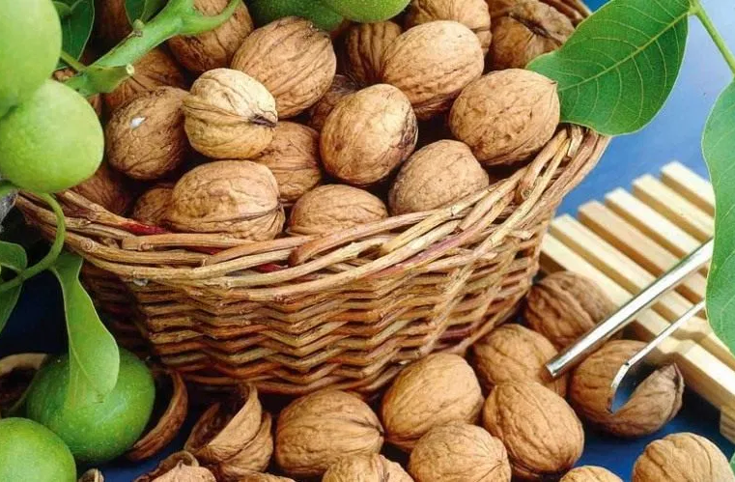
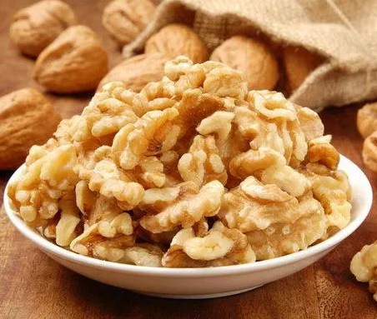
JISMLARNING MASSASI
Jism massasining ko‘p yoki kamligi undagi moddaning yoki narsalarning ko‘p - kamligiga bog‘liq.

Slide 14
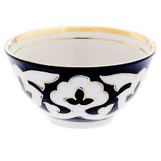
JISMLARNING MASSASI

Slide 15
SHAYINLI TAROZI

Slide 16
PRUJINALI TAROZI

Slide 17
MASSA TURLI BIRLIKLARDA
m = 1 tonna (t)
= 10 sentner (s)
= 1000 kg
1 kg =
1000 g =
1000 000 mg

Slide 18
MUSTAQIL BAJARISH UCHUN TOPSHIRIQLAR:
1. Mavzu oxiridagi savollarga javob yozing.
2. Amaliy topshiriqni bajaring.

Slide 19
AMALIY TOPSHIRIQ
Bitta cho‘p, ip, bankaning yelim qopqog‘i (yoki baklashkani qirqib) hamda strelka uchun metall sim bo‘lagidan foydalanib, tarozi yasang. Tarozi toshlari sifatida tangalardan foydalaning.

Slide 20
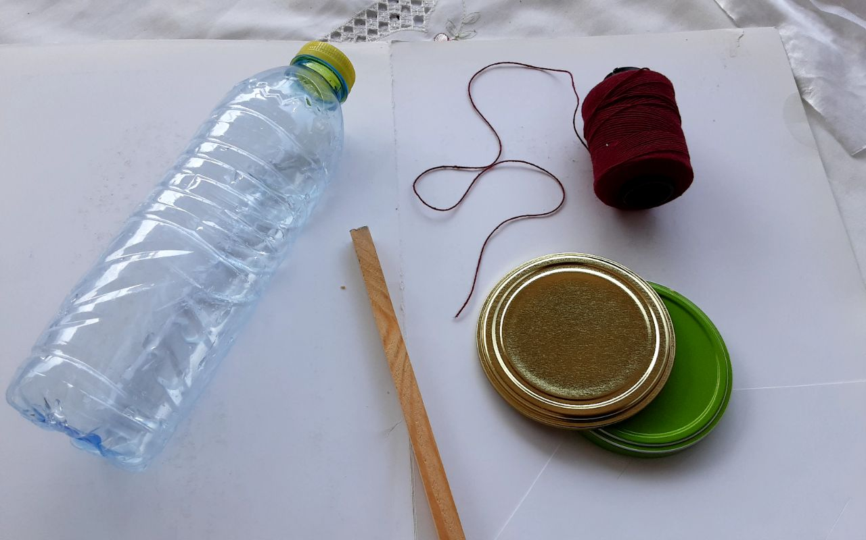
AMALIY TOPSHIRIQ

